Slide 1
STI
2018-2019
Mise en œuvre des objets connectés dans
l'enseignement technique et professionnel.
Notes:
1

Slide 2
Proposition Académie de NICE :
Phase 1
Observation préliminaire:
La réforme des diplômes BAC PRO SEN vers SN et ELEEC vers MELEC : Les dotations « PRELEP » diverses ont permis une mutualisations des plateaux techniques et des formations Académiques, ce qui nous a amené à la réflexion du repérage commun du matériel sur le concept de la SMART CITY et des SMART GRID.
Notes:
2

Slide 3
Proposition de l’Académie de NICE :
INTITULE DU TRAAM :
Se repérer dans les salles de travaux pratiques (suivant les repères pour la formation BAC PRO SN et MELEC : Smart City et Smart GRID) et s'informer des systèmes à utiliser, grâce à la technologie NFC: Near Field Communication (Communication dans un champ proche).
Notes:
3

Slide 4
Proposition de l’Académie de NICE :
Le principe :
Utilisation des TAG NFC pour le repérage des systèmes sur les plateaux techniques en BAC PRO SN et MELEC.
Un tag NFC est collé sur chaque système suivant le plan de salle prédéfini. Les élèves se repèrent avec une tablette numérique ou un téléphone, grâce à un plan de salle numérisé qui peut être, soit donné en téléchargement, soit imprimé à l'entrée de la salle d'atelier. Les tags sont ainsi repérés sur le plan. Les élèves se déplacent dans la salle et rentrent en communication avec le TAG qui a été programmé au préalable par le professeur, grâce à une application Android dédiée. Les informations délivrées décrivent le système, avec des recommandations éventuelles (sécurité électrique, mécanique…), des vidéos explicatives très courtes, etc...
Notes:
4

Slide 5
Proposition de l’Académie de NICE :
Cahier des charges
Extrait du graphe des interactions du TAG NFC :
Cet extrait de cahier des charges ne prend en compte que les aspects liés à la réalisation du système permettant de valider les principes de la constitution de la chaîne d’information (choix des composants) et de sa programmation.
TAG NFC
FP1
Professeur
Serveur local wifi
F1
F5
F4
F2
Smartphone / tablette
Elève
F3
Notes:
5

Slide 6
Proposition de l’Académie de NICE :
Quels bénéfices pour les professeurs:
Suite à la mise en place des plateaux techniques orientés « Smart City » et « Smart GRID », le repérage des matériels pédagogiques tagés sur plan, permet des explications et des consignes claires et simplifiées.
Explications simplifiées lors des journées portes ouvertes. Explications simplifiées lors des mini-stages d’élèves de collèges. La dématérialisation est complète : Les planning, les travaux pratiques ainsi que les explications sont accessibles via les liens donnés par le TAG. Dépôt des documents sur serveur local. Le professeur a adapté sa pédagogie concernant « l’école inclusive » pour les élèves nécessitants des aménagements : Repérage spatial grâce à un plan interactif. Agrandissement des phrases pour une meilleur visibilité Documents en couleurs pour les schémas de câblages. Consignes audio et vidéo grâce à des « capsules vidéos »
Notes:
6

Slide 7
Proposition de l’Académie de NICE :
Quels bénéfices pour les élèves:
Le repérage spatiale sur zones SN/MELEC et le lien au serveur local permettent :
D’évoluer dans un ou plusieurs plans de salles définis suivant le repère pour la formation (SN ou MELEC). De travailler d’une manière plus ludique. D’associer le matériel utilisé et un lieu de PFMP possible (lieu déposé par le professeur dans le Tag concerné) De s’investir et de s’immerger dans une lecture interactive concernant sa formation. De perdre le moins de temps possible pour le démarrage du travail pratique. De lire et relire les consignes : fichier pdf ou audio-visuel. De ne pas avoir de feuille à compléter : Le compte rendu se fera en fin de travail sur ordinateur. D’être constamment mis au courant sur la sécurité électrique du système employé (Habilitation B1V). D’être capable de retrouver une information. De compléter quasiment en temps réel son compte rendu (prise de note à minima) en déposant sur le serveur local (si utilisation de tablettes).
Notes:
7

Slide 8
Proposition de l’Académie de NICE :
Équipe projet :
Le Groupe Numérique Disciplinaire.
FERRERO FRANCK, IAN, Lycée Jacques Dolle ANTIBES 06600
Sous la coordination de M. DI PILLA IEN STI Génie Electrique
Notes:
8

Slide 9
Proposition de l’Académie de NICE :
Phase 2
Ce document collaboratif fait suite à la phase 1 envoyée et déposée sur M@gistère ainsi que dans TRIBU. Il va nous permettre de rédiger la deuxième partie du TraAM et de mutualiser nos idées.
Remarque : Nous utiliserons un document pdf ci-joint dans le répertoire REUNION N°3 : CANEVAS POUR LA REDACTION DE LA PHASE 2.pdf
Rappel du TraAM :
A partir d’une problématique sociétale, développer des séquences pédagogiques à l’intention des élèves de l’enseignement technique et professionnel.
Les productions seront basées sur la mise en œuvre d’objets connectés et l’utilisation de SPOC et de MOOC.
http://eduscol.education.fr/cid121539/zoom-sur-les-productions-traam-des-academies.html
STI Nice
Se repérer dans les salles de travaux pratiques (suivant les repères pour la formation BAC PRO SN et MELEC : Smart City et Smart GRID) et s'informer des systèmes à utiliser, grâce à la technologie NFC: Near Field Communication (Communication dans un champ proche).
Notes:
9

Slide 10
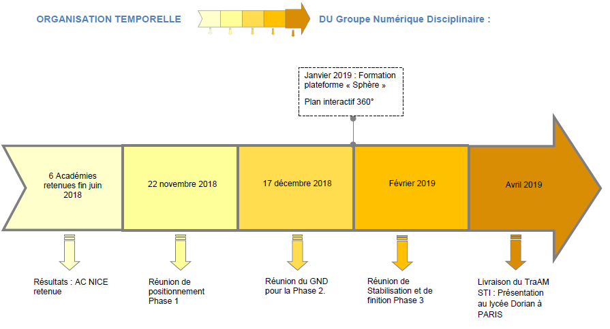
Proposition de l’Académie de NICE :
Équipe projet :
Le Groupe Numérique Disciplinaire.
FERRERO FRANCK, IAN, Lycée Jacques Dolle ANTIBES 06600
Sous la coordination de M. DI PILLA IEN STI Génie Electrique
Notes:
10

Slide 11
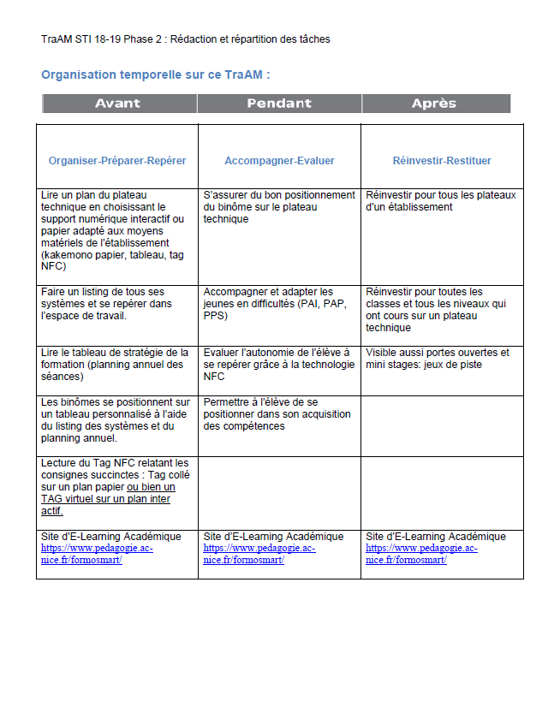
Proposition de l’Académie de NICE :
Équipe projet :
Le Groupe Numérique Disciplinaire.
FERRERO FRANCK, IAN, Lycée Jacques Dolle
Notes:
11

Slide 12
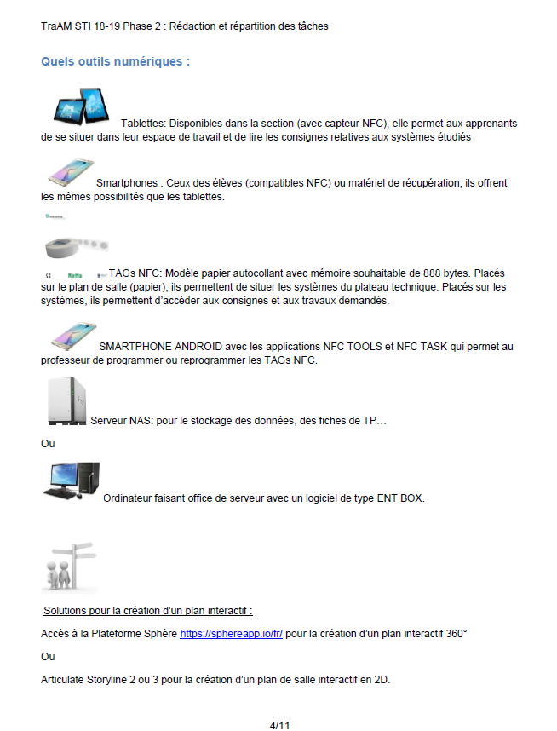
Proposition de l’Académie de NICE :
Notes:
12

Slide 13
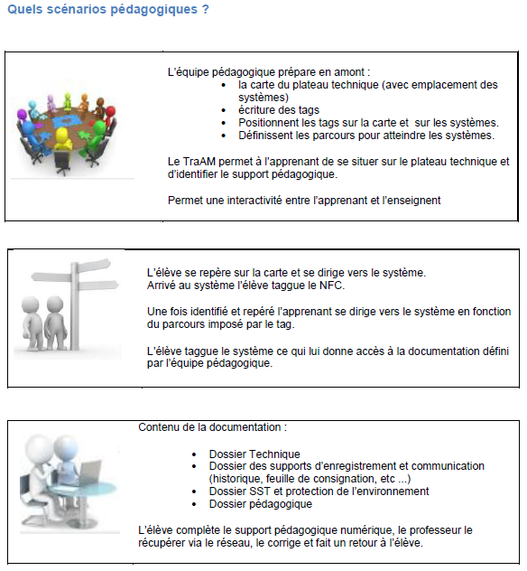
Proposition de l’Académie de NICE :
Notes:
13

Slide 14
Proposition de l’Académie de NICE :
Où en est le projet ?
Scénario 1: Les plans de salle en format papier A0 en couleur, avec symbole NFC où sera collé le TAG (derrière la feuille).
Les élèves interagissent avec le plan selon les directives des travaux pratiques du jour (voir la capsule vidéo sur le scénario 1).
Une fiche « scénario élève » pour le scénario 1 est faite pour les élèves.
Scénario 2: Le choix du logiciel Inkscape et XIA est adopté pour des plans interactifs virtuels en 2D, suivant les exemples donnés (voir le répertoire « pour les professeurs »).
Les capsules vidéos seront disponibles sur le parcours SPOC sur la plateforme d’e-learning.
Notes:
14

Slide 15
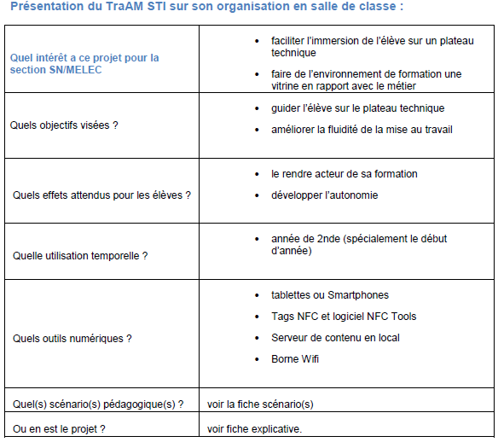
Proposition de l’Académie de NICE :
Notes:
15

Slide 16
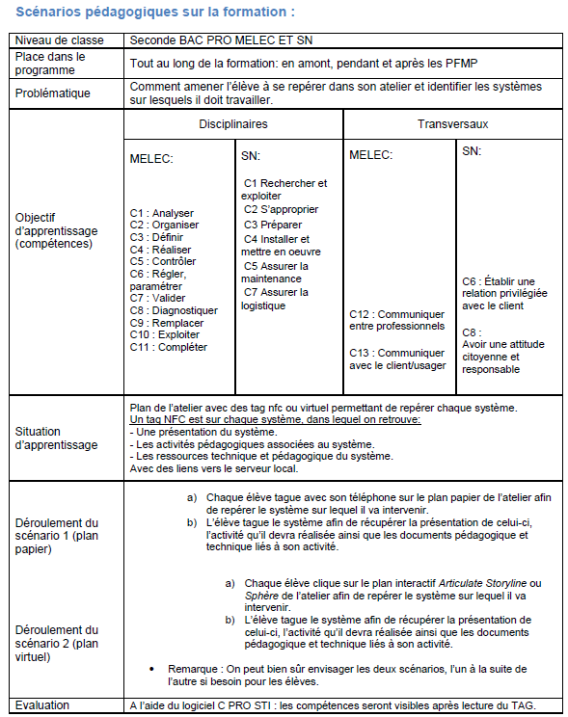
Proposition de l’Académie de NICE :
Notes:
16

Slide 17
Proposition de l’Académie de NICE :
Niveau des classes qui pourront utiliser ce(s) scénario(s):
En priorité pour les classes de Secondes MELEC et SN.
Pourquoi ?
Pour permettre une immersion rapide dans les salles de travaux pratiques.
Pour les impliquer dans leur choix de formation.
- Pour aider les élèves en situation de PPS et autres dispositifs.
ET bien sûr, aussi pour les classes de 1ere et de Terminales MELEC et SN.
A terme, ce TraAM est transportable à toute formation disciplinaire mettant en œuvre des savoirs et des savoirs faire.
Notes:
17

Slide 18
Proposition de l’Académie de NICE :
Phase 3
Ce document collaboratif fait suite à la phase 2 envoyée et déposée sur M@gistère ainsi que dans TRIBU. Il va nous permettre de rédiger la deuxième partie du TraAM et de mutualiser nos idées.
Rappel du TraAM :
A partir d’une problématique sociétale, développer des séquences pédagogiques à l’intention des élèves de l’enseignement technique et professionnel.
Les productions seront basées sur la mise en œuvre d’objets connectés et l’utilisation de SPOC et de MOOC.
http://eduscol.education.fr/cid121539/zoom-sur-les-productions-traam-des-academies.html
STI Nice
Se repérer dans les salles de travaux pratiques (suivant les repères pour la formation BAC PRO SN et MELEC : Smart City et Smart GRID) et s'informer des systèmes à utiliser, grâce à la technologie NFC: Near Field Communication (Communication dans un champ proche).
Notes:
18

Slide 19
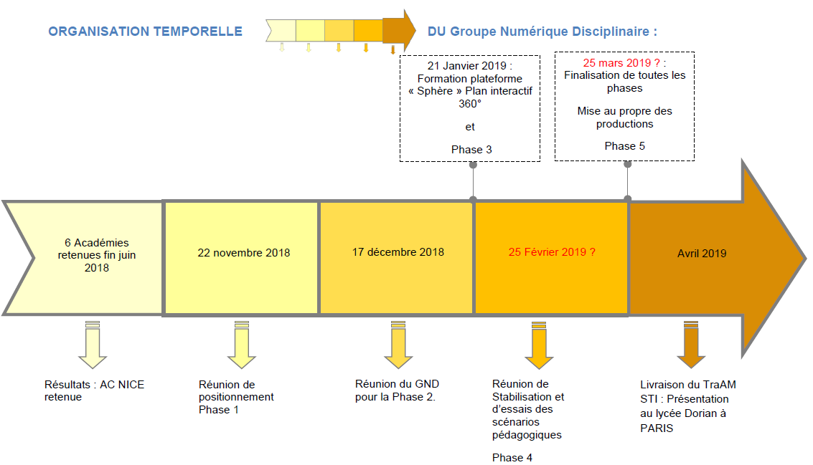
Proposition de l’Académie de NICE :
Notes:
19

Slide 20
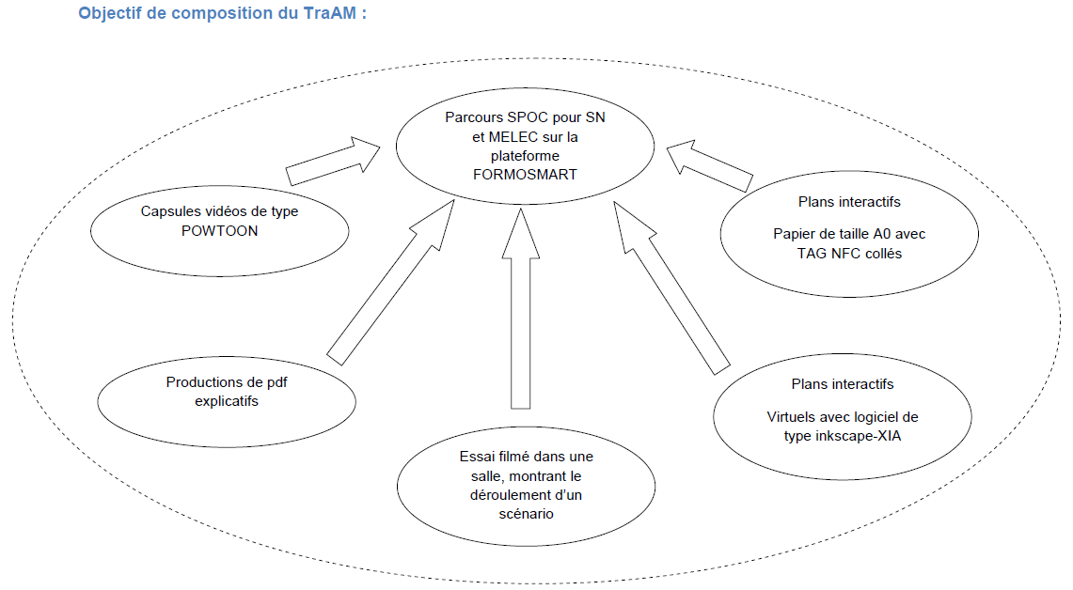
Proposition de l’Académie de NICE :
Notes:
20

Slide 21
Proposition de l’Académie de NICE :
DECOUVERTE DU BAC PRO SN : Parcours de type SPOC sur la plateforme FORMOSMART
Ce scénario est à lire et à compléter sur la plateforme d’e-learning Formosmart.
Etape 1 : Repère pour la formation :
3 options : SSIHT, ARED et RISC
Cliquez sur les options pour découvrir un exemple de plan des salles.
Quelle est actuellement votre option ?
Donnez la réponse en cochant ici :
Etape 2 :Exemple de planning en 2nd SN, rentrée de septembre :
Rotation 1: (voir votre planning)
Notes:
21

Slide 22
Proposition de l’Académie de NICE :
Etape 3 : Lire la capsule vidéo de moins de 2 minutes.
Etape 4: Affichez le plan inter-actif de la salle concernée, suivant la liste ci-dessous :
Salle E24
Salle E25
Salle E41
Attention il se peut que vous deviez agir sur plusieurs salles suivant les directives.
Suivre ces consignes :
Lire le nom du TP du jour et le numéro de votre salle, concernant votre rotation.(cocher pour étape suivante)
Retrouvez le lieu du TP sur le plan inter-actif en sélectionnant le plan de salle.(cocher pour étape suivante)
Le lieu apparait après avoir cliqué sur le nom du TP. (cocher pour étape suivante)
Lire les recommandations et les consignes audio-visuelles ou écrites.(cocher pour étape suivante)
Se déplacer vers le tableau d’entrée de la salle, sur lequel le plan papier avec TAG NFC a été posé.(cocher pour étape suivante)
Tagger le lieu du TP où le système existe. Des informations complémentaires seront données sur votre téléphone ou tablette numérique.(cocher pour étape suivante)
Notes:
22

Slide 23
Proposition de l’Académie de NICE :
Etape 5: Se rendre sur le lieu du TP.(cocher pour étape suivante)
Etape 6: Repérez le TAG NFC du système à étudier. (cocher pour étape suivante)
Etape 7 :Taguez à nouveau : De nouvelles informations vous seront données, telles que :
- Documentations techniques
- Evaluation par compétences sur le système avec les critères de réussites. (CPRO STI)
- Recommandations sécurité électriques et autres.
- Capsules vidéos. (cocher pour étape suivante)
Etape 8: S’investir dans son TP. Appellez le professeur pour l’évaluation CPRO au fil du temps. (cocher pour étape suivante)
Etape 9: Déposez votre compte rendu sur l’ENT locale. (cocher pour étape suivante)
Etape 10 : Bilan avec le professeur. (cocher pour étape suivante)
Fin.
Notes:
23

Slide 24
Proposition de l’Académie de NICE :
Où en est le projet en phase 3 ?
Les objectifs de cette phase :
1°) Constitutions des groupes de travail (3 groupes : Formosmart, Plans inter-actifs et capsules vidéos) sur le fichier excel déposé sur TRIBU.
2°) CRÉATION DE PLANS INTERACTIFS AVEC inkscape et xia avec ses propres fichiers de salles et photos.
3°) CRÉATION DE CAPSULES VIDEO AVEC POWTOON
4°) CRÉATION D'UN parcours SUR FORMOSMART concernant des scénarios liés à la problématique du TRaAM.
Notes:
24

Slide 25
Proposition de l’Académie de NICE :
Phase 4
Ce document collaboratif fait suite à la phase 3 envoyée et déposée sur M@gistère ainsi que dans TRIBU. Il va nous permettre de rédiger la deuxième partie du TraAM et de mutualiser nos idées.
Rappel du TraAM :
A partir d’une problématique sociétale, développer des séquences pédagogiques à l’intention des élèves de l’enseignement technique et professionnel.
Les productions seront basées sur la mise en œuvre d’objets connectés et l’utilisation de SPOC et de MOOC.
http://eduscol.education.fr/cid121539/zoom-sur-les-productions-traam-des-academies.html
STI Nice
Se repérer dans les salles de travaux pratiques (suivant les repères pour la formation BAC PRO SN et MELEC : Smart City et Smart GRID) et s'informer des systèmes à utiliser, grâce à la technologie NFC: Near Field Communication (Communication dans un champ proche).
Notes:
25

Slide 26
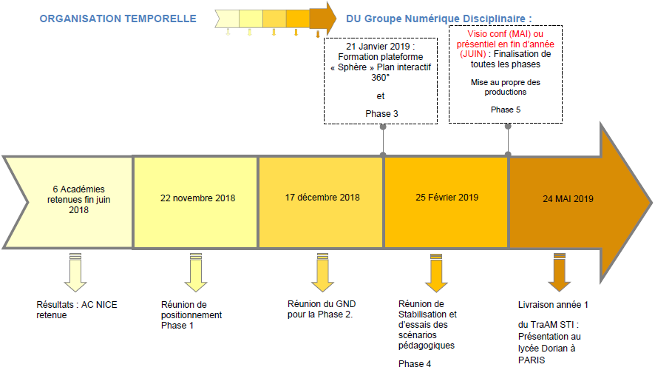
Proposition de l’Académie de NICE :
Notes:
26

Slide 27
Proposition de l’Académie de NICE :
Objectif de composition du TraAM :
Avec liens hypertexte vers les parcours et les vidéos sur la plateforme d’e-learning.
Parcours SPOC pour SN et MELEC sur la plateforme FORMOSMART
Plans interactifs
Papier de taille A0 avec TAG NFC collés
Capsules vidéos de type POWTOON
Productions de pdf explicatifs
Plans interactifs
Virtuels avec logiciel de type inkscape-XIA
STORYBOARD
de présentation du TraAM
Essai filmé dans une salle, montrant le déroulement d’un scénario
Télécharger
puis
Ouvrir le fichier html
Notes:
27

Slide 28
Proposition de l’Académie de NICE :
Où en est le projet en phase 4 ?
Les objectifs de cette phase :
1°) Constitutions des groupes de travail (3 groupes : Formosmart, Plans inter-actifs et capsules vidéos).
2°) FINITION DES PLANS INTERACTIFS AVEC inkscape et xia avec ses propres fichiers de salles et photos.
3°) CRÉATION DE CAPSULES VIDEO AVEC POWTOON
4°) CRÉATION D'UN parcours SUR FORMOSMART concernant des scénarios liés à la problématique du TRaAM.
5°) ESSAIS des plans papier avec TAG NFC
6°) STORYBOARD de PRESENTATION du TraAM STI 2018-2019
Notes:
28

Slide 29
Proposition de l’Académie de NICE :
FIN DE L’ANNEE 1
Équipe projet :
Le Groupe Numérique Disciplinaire.
FERRERO FRANCK, IAN, Lycée Jacques Dolle ANTIBES 06600
Sous la coordination de M. DI PILLA IEN STI Génie Electrique
Notes:
29

